Slide 1
Mobile SMARTS: Кировка
Комплексное решение для маркировки обуви

Slide 2
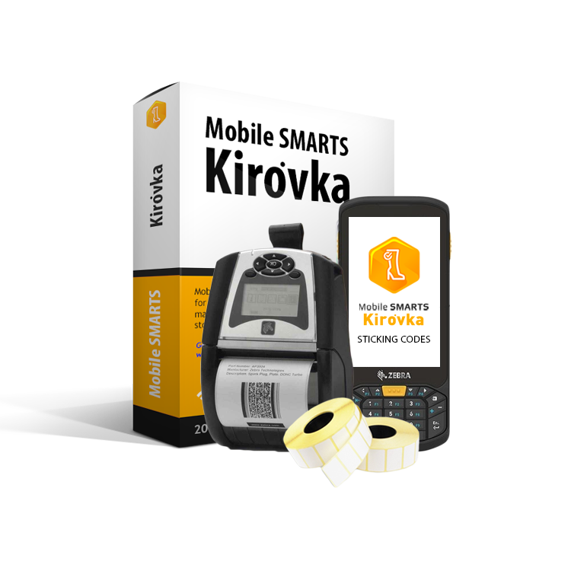
Комплексное решение для маркировки обуви на производстве
Мы предлагаем комплексное решение, в которое входит:
- Терминал сбора данных
- Мобильный принтер этикеток
- Программное обеспечение
- Услуги по внедрению и адаптации решения под Ваше производство

Slide 3
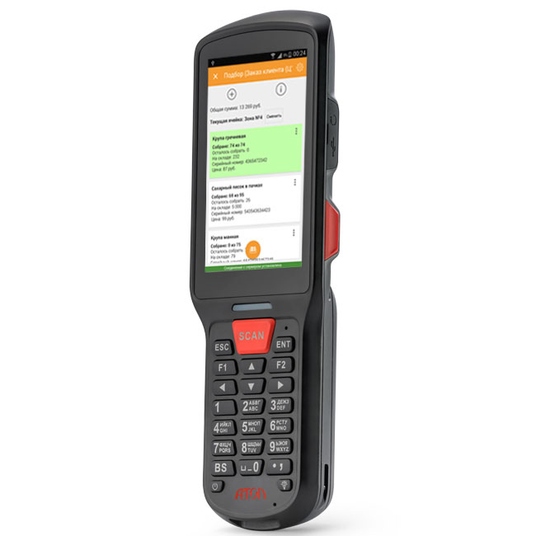
Терминал сбора данных
Мы предлагаем для реализации нашего решения терминал сбора данных АТОЛ SMART.Lite со следующими характеристиками
Подробности на https://www.cleverence.ru/articles/obzory-oborudovaniya/atol-smart-lite/
Поддержка Wi-Fi: | 2.4ГГц, 802.11 b/g/n
Поддержка Bluetooth: | Да
Рабочая температура: | От -10°C до ~ +50°C
Экран: | Ёмкостного типа 4 дюймов, 480*800
Операционная система: | Андроид 7.0
CPU: | MTK MT 6580 quad-core 1.3Ghz
Аккумулятор: | Li-Ion 3.7V, 5200мАч
Сканер: | 2D Zebra SE4710
RAM: | 2 Gb
ROM: | 16 Gb, MicroSD опционально.
Гарантия | 1 год

Slide 4
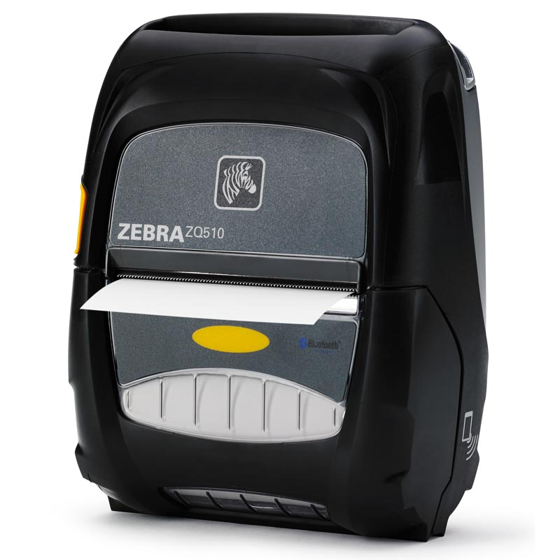
Мобильный принтер печати этикеток
Предлагается к использованию принтер печати этикеток Zebra ZQ500 ZQ52-AUN010E-00 со следующими характеристиками:
Zebra ZQ500 |
Прямая термопечать |
Разрешение печати: 203 dpi (8 точек/мм) |
Диаметр втулки рулона: 10 - 19 мм |
Макс. ширина печати: 72 мм |
Ширина рулона: 19 - 80 мм |
Скорость печати: 127 мм/сек |
Интерфейс подключения: USB, Bluetoth, WiFi

Slide 5
Кратко о программном продукте
Продукт Mobile SMARTS: Кировка готов выполнять все основные операции для производителей обуви:
Заказ и получение КМ
- Нанесение КМ
-Ввод КМ в оборот
-Агрегация, переагрегация, разагрегация
-Упрощённая маркировка остатков
-Отгрузка
Подробности на https://www.cleverence.ru/KRV/#about

Slide 6
Подробнее о «Заказ и получение КМ»
С помощью данного ПО можно получать нужные коды маркировки для печати этикеток на любом принтере.
Для заказа КМ достаточно считать штрихкод на товаре (или выбрать из его списка на ТСД) и ввести количество кодов, нужных для маркировки. Далее КМ получаются либо напрямую из ГИС МТ, либо через посредника в виде учетной системы.
Подробности: https://www.cleverence.ru/software/functions/69102/

Slide 7
Подробнее о «Нанесение КМ»
Процесс нанесения кодов маркировки самый важный во всей системе «Честный знак».
Наносить DataMatrix можно несколькими способами: сканируя GTIN товара, используя временные коды маркировки, и просто выбирая нужный товар из списка на экране мобильного устройства. Итог один - в результате происходит печать КМ, который затем наклеивается на коробку с товаром.
Подробности: https://www.cleverence.ru/software/functions/69022/

Slide 8
Подробнее о «Ввод КМ в оборот»
Просто так наклеенный код маркировки считается недействительным.
Нужно подать отчет о нанесении КМ в систему ГИС МТ, прямо с мобильного устройства или через учетную систему. Данная операция называется «Ввод в оборот», и только после нее товары разрешены к обороту (продажа, возврат, списание).
Подробности: https://www.cleverence.ru/software/functions/69024/

Slide 9
Подробнее о «Агрегация, переагрегация, разагрегация»
Автоматизация упаковки отдельных единиц товара в коробки и коробок в палету с помощью ТСД.
Актуальная информация о КМ, коробках и палетах всегда хранится в базе данных «Кировки» и обновляется с завершением документа агрегации на ТСД.

Slide 10
Подробнее о «Упрощённая маркировка остатков»
Программа позволяет очень быстро промаркировать остатки по упрощённой схеме, используя любое мобильное устройство на Android.
Используйте мобильный или стационарный принтер. Печатайте сразу и много красивых этикеток. Подтверждайте ввод кодов маркировки в оборот в ГИС МТ в одно касание.
Подробнее: https://www.cleverence.ru/support/83439/

Slide 11
Подробнее о «Отгрузка»
Отгружаются только те упаковки, которые ранее были агрегированы. Отгрузка производится путем сканирования кода на транспортной упаковке, без сканирования товара внутри.
После завершения документа на ТСД, в него автоматически переносится информация о всех отгружаемых КМ, которые содержатся в отсканированных транспортных упаковках.

Slide 12
Итоги
Таким образом, мы видим, что продукт «Кировка» полностью покрывает потребности производителя обуви в маркировке своих товаров.
Рекомендуем посмотреть ролик на тему производства обуви в китае и пример использования нашего программного обеспечения:
https://www.youtube.com/channel/UCtrUETzqfJZrURbup2ufocw

Slide 13
Варианты и стоимость основных лицензий
Кировка «КЛЕИМ КОДЫ» НА ОСТАТКИ ПО УПРОЩЕННОЙ СХЕМЕ для самостоятельной интеграции с учетной системой, готовый обмен с «Маркировкой» (ГИС МТ и СУЗ) – 9945 р.
подробнее о лицензии : https://www.cleverence.ru/software/licenses/KRVS-NIL/
- Кировка «КЛЕИМ КОДЫ» ОНЛАЙН для самостоятельной интеграции с конфигурацией на базе «1С:Предприятия 8.3», готовый обмен с «Маркировкой» (ГИС МТ и СУЗ) – 24945 р.
Подробнее о лицензии https://www.cleverence.ru/software/licenses/KRVNE-1C83/
- Кировка «ЗАРУБЕЖНЫЙ СКЛАД» для самостоятельной интеграции с конфигурацией на базе «1С:Предприятия 8.3», готовый обмен с «Маркировкой» (ГИС МТ и СУЗ) – 71175 р.
Подробнее о лицензии : https://www.cleverence.ru/software/licenses/KRVWE-1C83/
Все лицензии тут: https://www.cleverence.ru/software/mobile-smarts/KRV/?filter_license=1#licenses
Сравнение функционала лицензии: https://www.cleverence.ru/software/mobile-smarts/KRV/?filter_license=1#licenses

Slide 14
Спасибо за внимание!
Маслов Михаил
Тел. 89042098723
E-mail: maslov@denvic.ru

